Slide 1
HW11
Dongho Kim
2024.07.12

Slide 2
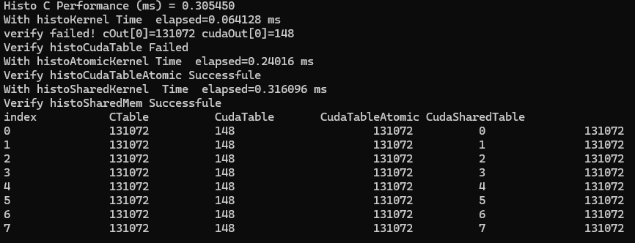
Result

